Slide 1
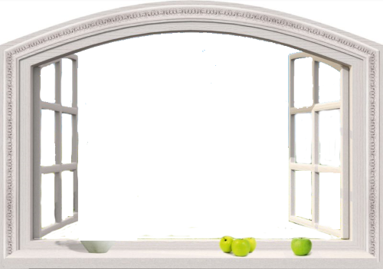
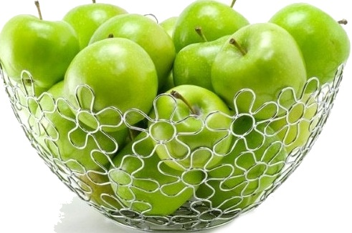
Как прекрасен этот мир
в
(взгляд из окна)

Slide 4
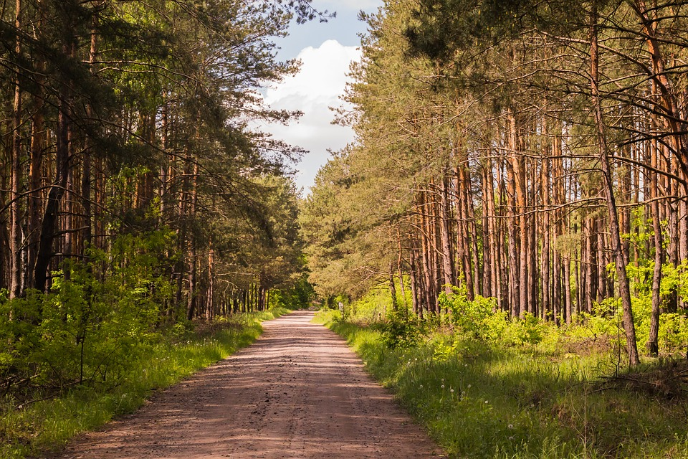

Slide 6
Используемые интернет- ресурсы ( картинки)
Зимний пейзаж https://pixabay.com/ru/%D0%BF%D0%B0%D1%80%D0%BA-%D0%B7%D0%B8%D0%BC%D0%B0-%D1%80%D0%BE%D1%81%D1%81%D0%B8%D1%8F-%D0%B3%D0%BE%D1%80%D0%BE%D0%B4%D1%81%D0%BA%D0%BE%D0%B9-%D0%BF%D0%B0%D1%80%D0%BA-1489020/
Весенний пейзаж
https://pixabay.com/ru/%D0%B4%D0%B0%D0%BD%D0%B8%D1%8F-%D0%BF%D0%B5%D0%B9%D0%B7%D0%B0%D0%B6-%D0%BB%D0%B5%D1%81%D0%B0-%D0%B4%D0%B5%D1%80%D0%B5%D0%B2%D1%8C%D1%8F-107240/

Slide 7
Летний пейзаж https://pixabay.com/ru/%D0%BB%D0%B5%D1%81-%D0%BB%D0%B5%D1%82%D0%BE-%D0%B4%D0%B5%D1%80%D0%B5%D0%B2%D1%8C%D1%8F-%D1%82%D1%80%D0%B0%D0%B2%D0%B0-1558617/
Осенний пейзаж https://pixabay.com/ru/%D0%BB%D0%B5%D1%81-%D0%B2%D1%83%D0%B4-%D0%BF%D0%BE%D0%B4%D0%BB%D0%B5%D1%81%D0%BE%D0%BA-%D0%BE%D1%81%D0%B5%D0%BD%D1%8C-%D1%86%D0%B2%D0%B5%D1%82%D0%B0-%D0%BE%D1%81%D0%B5%D0%BD%D0%B8-1822136/

